Slide 1
機械学習を用いた
SU(3)ヤンミルズ理論の
局所的なトポロジカル構造探索
日本物理学会2023年春季大会、2023年3月24日、オンライン [24pS2-10]
北沢正清（京大基研）、 河野泰宏
MK, Kohno, in preparation

Slide 2
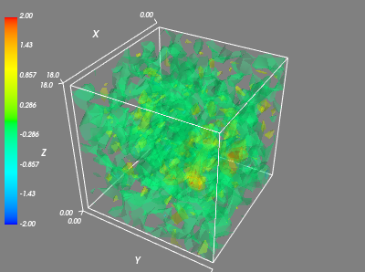
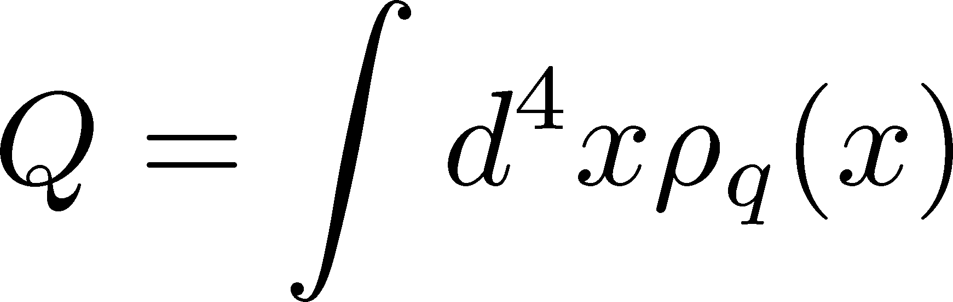
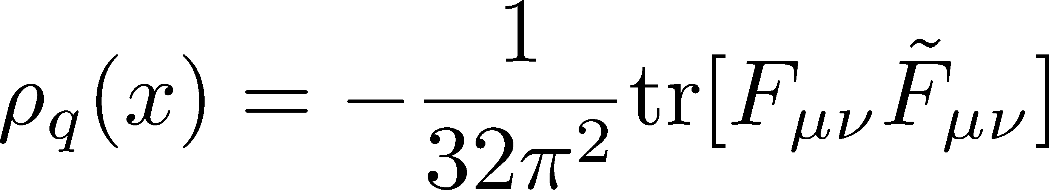
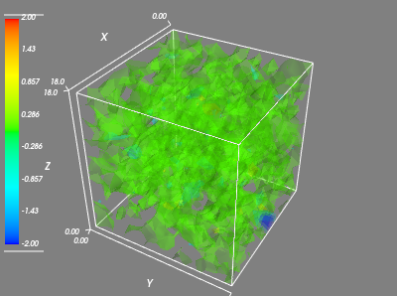
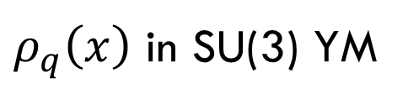
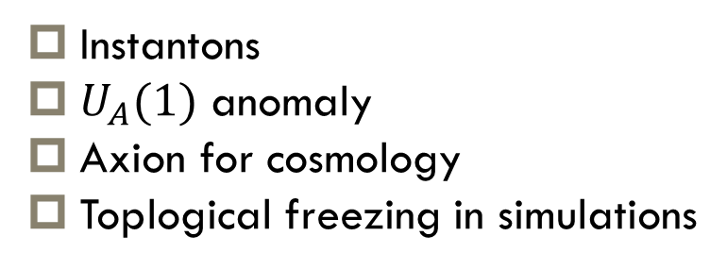
Topological Charge in YM theory
$ρ_{q}\left(x\right)$ in SU(3) YM
Topological Charge
：integer
Motivations & Applications
Instantons
$U_{A}(1)$ anomaly
Axion for cosmology
Toplogical freezing in simulations

Slide 3
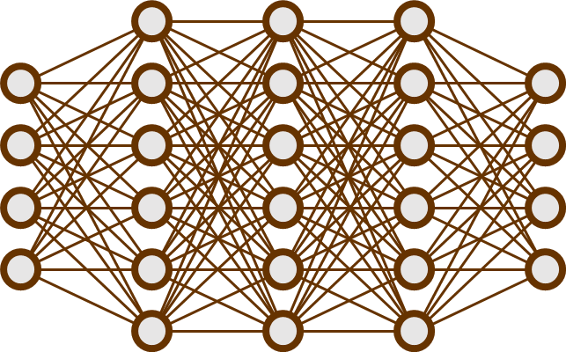


Machine Learning for measuring $Q$
Matsumoto, MK, Kohno, PTEP2021
Input
Output
Q
Convolutional
NN
Topological
charge
Observable on gauge conf.
Topological charge on
flowed field $ρ_{q}(x,t)$
$Q$ @ $t/a^{2}=4$
Fast analysis of Q
Recognizing objects in high-dim. space
Aim

Slide 4
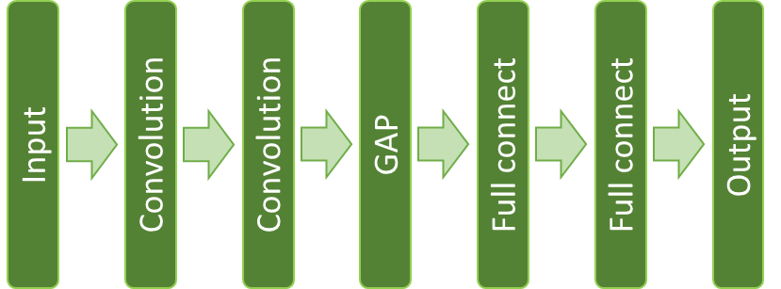
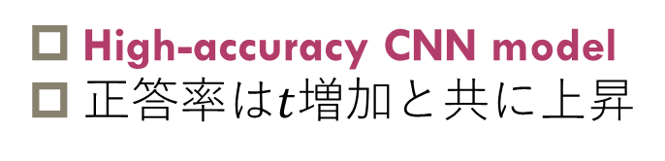
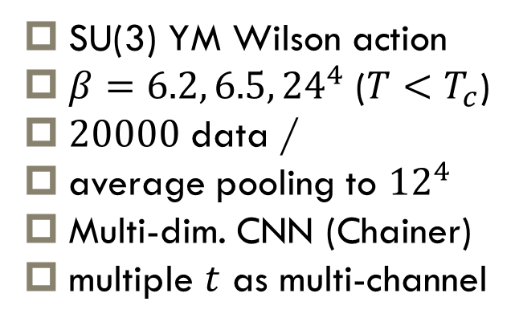
Our Previous Study
Matsumoto, MK, Kohno, PTEP2021
Setup
SU(3) YM Wilson action
$β=6.2, 6.5, {24}^{4}$ ($T<T_{c}$)
$20000$ data /
average pooling to ${12}^{4}$
Multi-dim. CNN (Chainer)
multiple $t$ as multi-channel
Result
High-accuracy CNN model
正答率は$t$増加と共に上昇

Slide 5
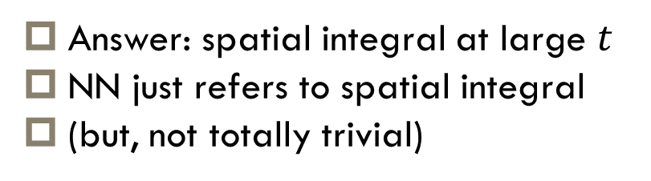
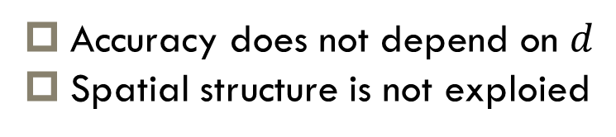
Problems
Answer: spatial integral at large $t$
NN just refers to spatial integral
(but, not totally trivial)
Matsumoto, MK, Kohno, PTEP2021
Dimensional Reduction
Accuracy does not depend on $d$
Spatial structure is not exploied
Can NN recognize local structure?

Slide 6
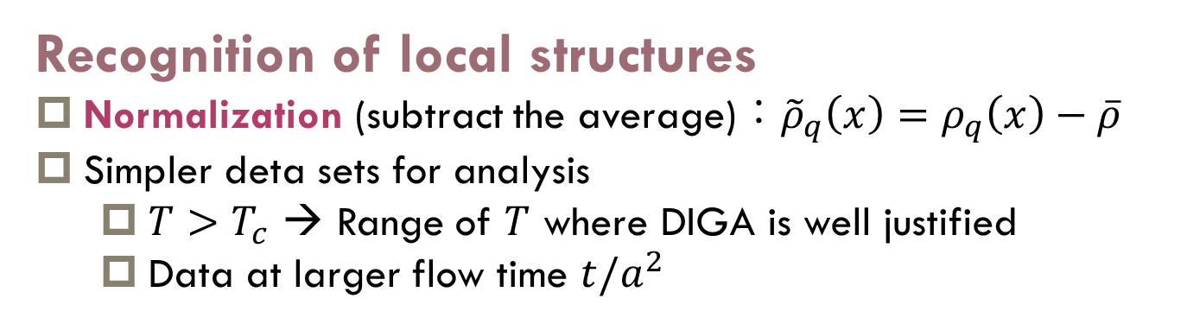
Purpose
Recognition of local structures
Normalization (subtract the average)：${\tilde{ρ}}_{q}\left(x\right)=ρ_{q}\left(x\right)−\overline{ρ}$
Simpler deta sets for analysis
  $T>T_{c}$ → Range of $T$ where DIGA is well justified
  Data at larger flow time $t/a^{2}$
Aim
Recognition of local structure in higher-dimensional space
Direct confirmation of instantons
Further applications in numerical studies

Slide 7
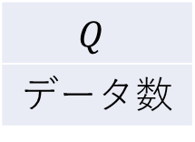
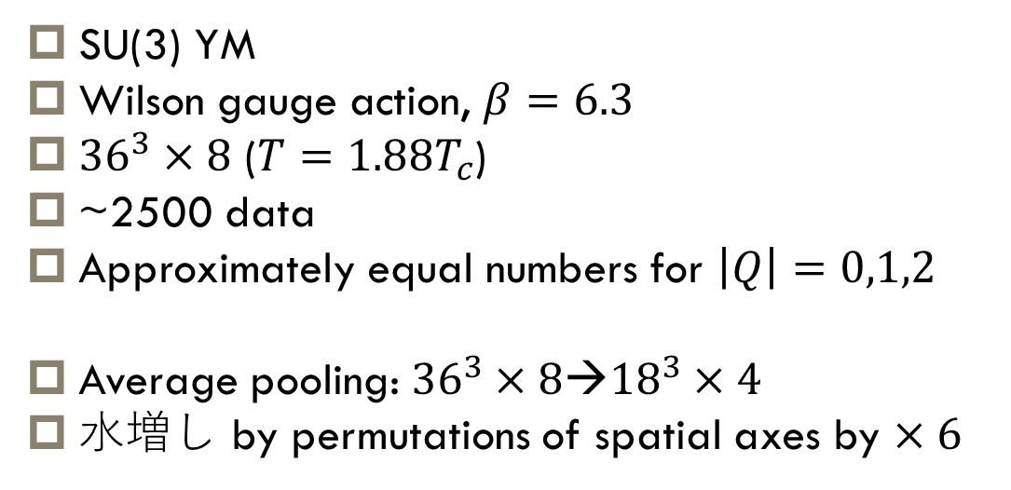

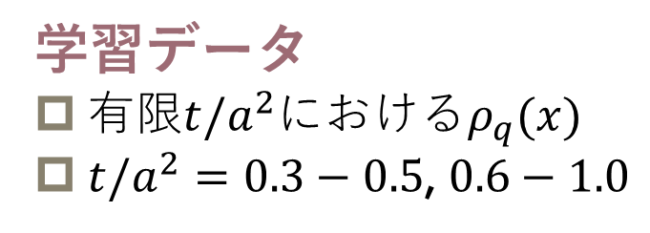
Setup
SU(3) YM
Wilson gauge action, $β=6.3$
${36}^{3}×8$ ($T=1.88T_{c}$)
~2500 data
Approximately equal numbers for $\left|Q\right|=0,1,2$
Average pooling: ${36}^{3}×8$→${18}^{3}×4$
水増し by permutations of spatial axes by $×6$
$$Q$$
データ数
-3 | -2 | -1 | 0 | 1 | 2 | 3 | total
23 | 436 | 512 | 493 | 534 | 448 | 15 | 2461
学習データ
有限$t/a^{2}$における$ρ_{q}(x)$
${t/a}^{2}=0.3−0.5$, $0.6−1.0$
教師データ
$Q(t=4)$
CNN

Slide 8
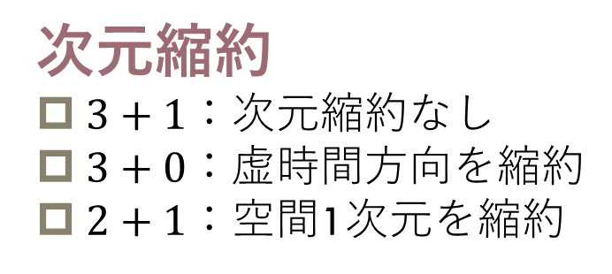
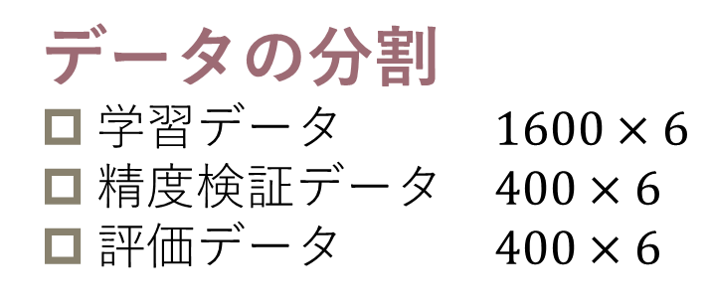
CNNモデルと学習の詳細
次元縮約
$3+1：$次元縮約なし
$3+0$：虚時間方向を縮約
$2+1$：空間1次元を縮約
NN構造
4次元畳み込み
Layer | In ch | Out ch | Filter | Out size | Activation
conv1 | 1,2,3 | 4 | 3^4 | 4x4x18^3 | sigmoid
conv2 | 4 | 8 | 3^4 | 8x4x18^3 | sigmoid
conv3 | 8 | 16 | 3^4 | 16x4x18^3 | sigmoid
GAP | - | - | 4x18^3 | 16x1 | -
full connect | - | - | 16x1 | 1 | -
データの分割
学習データ $1600×6$
精度検証データ $400×6$
評価データ $400×6$
パラメータ
Optimizer | Adam
Learning rate | 0.001
Batchsize | 16
Loss function | MSE
N_train | 9600
N_val | 1200
N_eval | 1800
N_epoch | 1500
ランダムにデータ分割した学習を各設定で７回実施

Slide 9
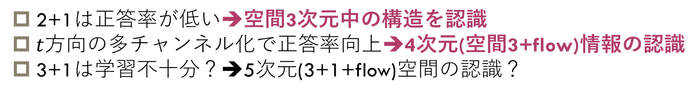
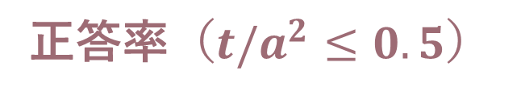
結果：正答率
正答率（$t/a^{2}≤0.5$）
各設定で７回学習を実施
上位５回の平均正答率と分散
各学習の正答率：右小点
分散の起源
  学習データ
  学習の違い
ch数増
2+1は正答率が低い➔空間3次元中の構造を認識
$t$方向の多チャンネル化で正答率向上➔4次元(空間3+flow)情報の認識
3+1は学習不十分？➔5次元(3+1+flow)空間の認識？

Slide 10
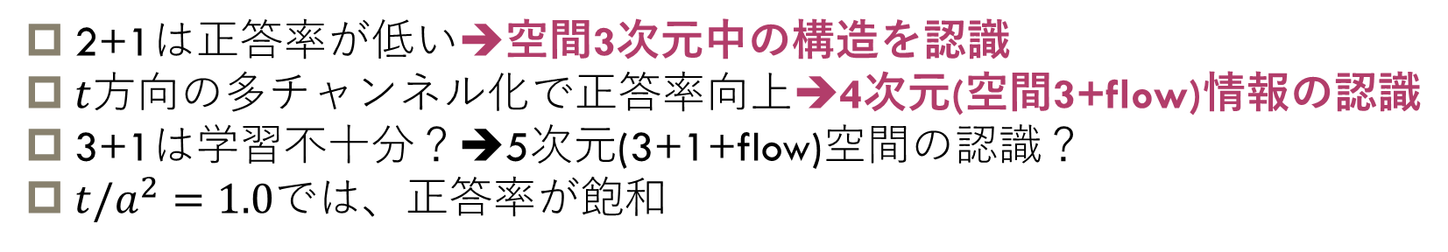
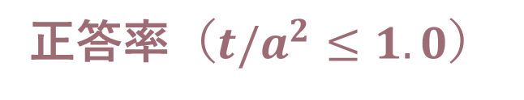
結果：正答率
正答率（$t/a^{2}≤0.5$）
正答率（$t/a^{2}≤1.0$）
ch数増
2+1は正答率が低い➔空間3次元中の構造を認識
$t$方向の多チャンネル化で正答率向上➔4次元(空間3+flow)情報の認識
3+1は学習不十分？➔5次元(3+1+flow)空間の認識？
$t/a^{2}=1.0$では、正答率が飽和

Slide 11
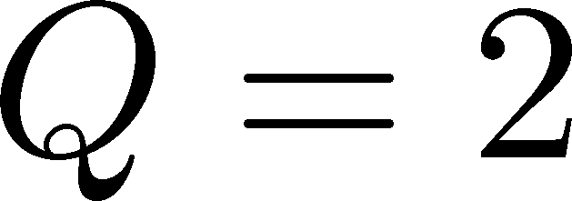
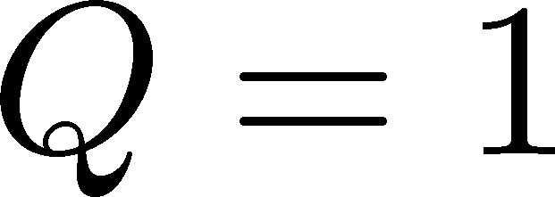
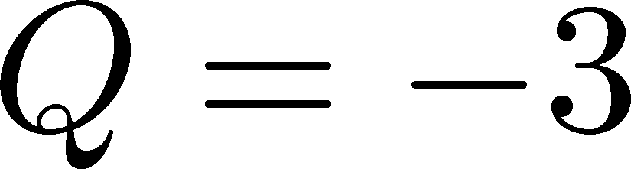
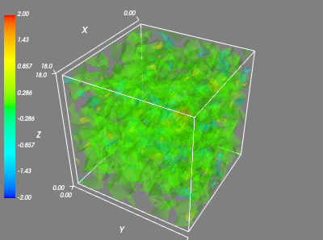
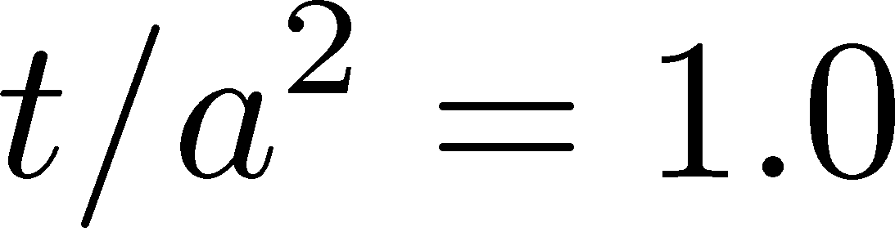
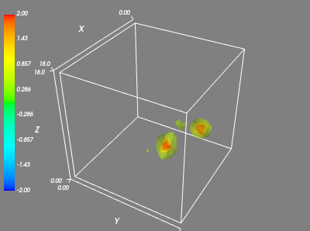
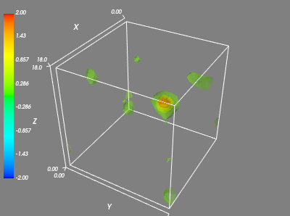
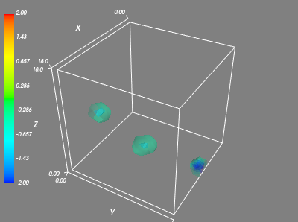
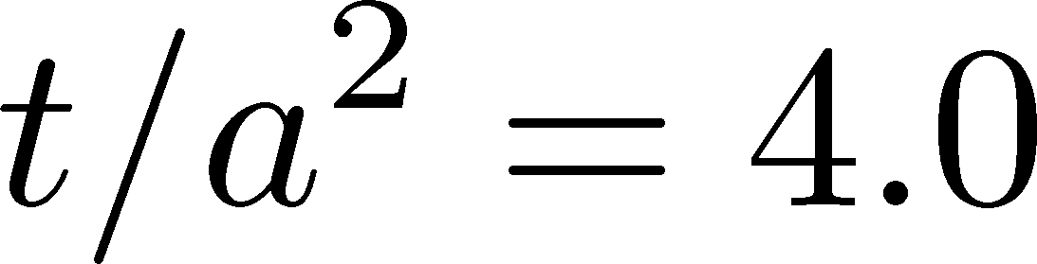
トポロジカル電荷密度

Slide 12
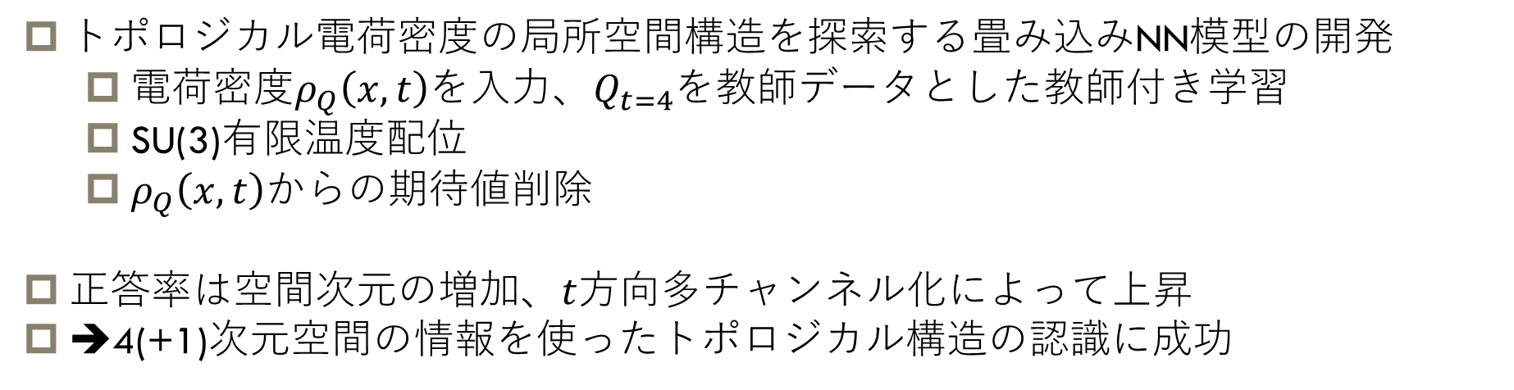
まとめ
トポロジカル電荷密度の局所空間構造を探索する畳み込みNN模型の開発
  電荷密度$ρ_{Q}\left(x,t\right)$を入力、$Q_{t=4}$を教師データとした教師付き学習
  SU(3)有限温度配位
  $ρ_{Q}\left(x,t\right)$からの期待値削除
正答率は空間次元の増加、$t$方向多チャンネル化によって上昇
➔4(+1)次元空間の情報を使ったトポロジカル構造の認識に成功
展望
より具体的な情報の抽出（位置、形状、etc.）
真空配位は同様に解析可能か？
  真空のトポロジカル構造の理解へ
その他数値解析への応用

